Slide 1
ФГБОУ ВО «Пензенский государственный университет»
Медицинский институт
Кафедра стоматологии
Курсовая работа
Протезирование зубных рядов (сложное протезирование)
Название дисциплины
«Клинико-лабораторные этапы изготовления частичных съемных протезов. Процесс адаптации к зубным протезам.»
Тема работы
Выполнил: студент 14ВЛС15 группы 4 курса
Шабанов М.А.
Проверил: старший преподаватель кафедры
Смольянинов С.И.

Slide 2
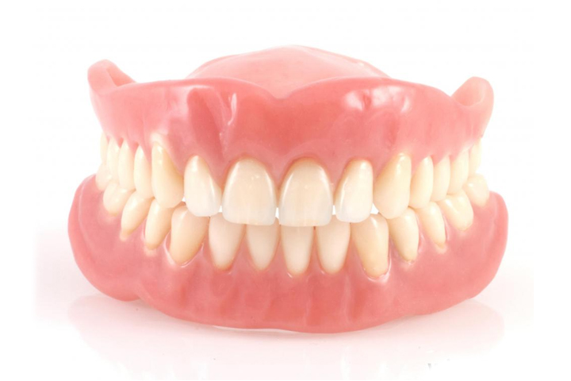
Съемное протезирование зубов.
Съемное протезирование зубов – это восстановление функций одного зуба, нескольких зубов или целого зубного ряда при помощи съемных стоматологических конструкций. Съемное протезирование отличается от мостового тем, что протезы можно на время снимать (в том числе самостоятельно).

Slide 3
Классификация съемного протезирования.
Съемное протезирование зубов можно классифицировать следующим образом:
Полное съемное протезирование
Частичное съемное:
пластинчатое
иммедиатпротезы
бюгельное протезирование
съемные сектора
Условно-съемное протезирование зубов

Slide 4
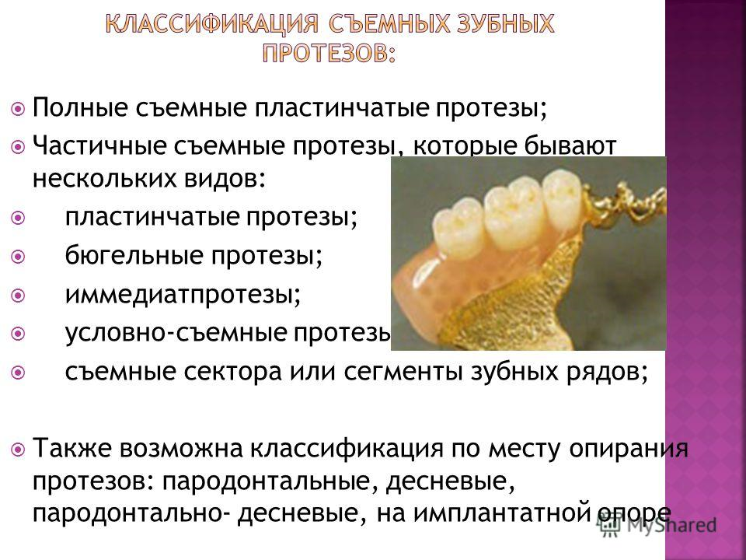

Slide 5
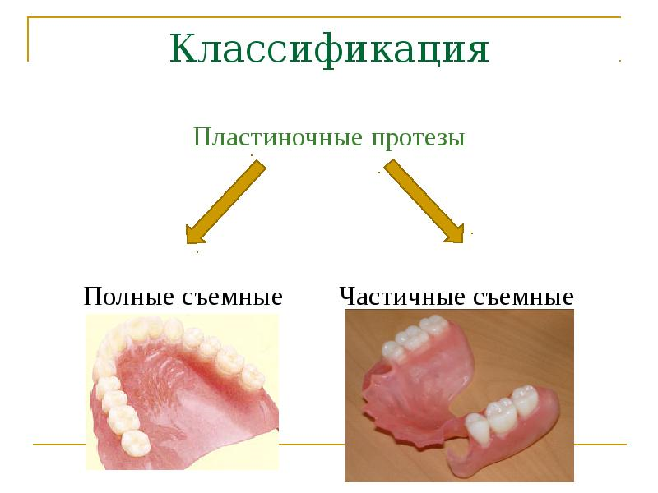

Slide 6
Способы улучшения фиксации полных съемных протезов.
Если у вас осталось буквально по несколько зубов на челюсти и их состояние удовлетворительное (подвижность не большая, вокруг корня есть костная ткань и нет воспаления), то их можно сохранить, превратив в замки лучшей фиксации протеза. Для этого:
Тщательно пролечивается корень зуба;
Снимается слепок;
Изготавливается и фиксируется специальная вкладка-замок в виде маленького шарика со втулкой;
В протезе создается ответная часть для замка, за счет чего надежность фиксации увеличивается.

Slide 7
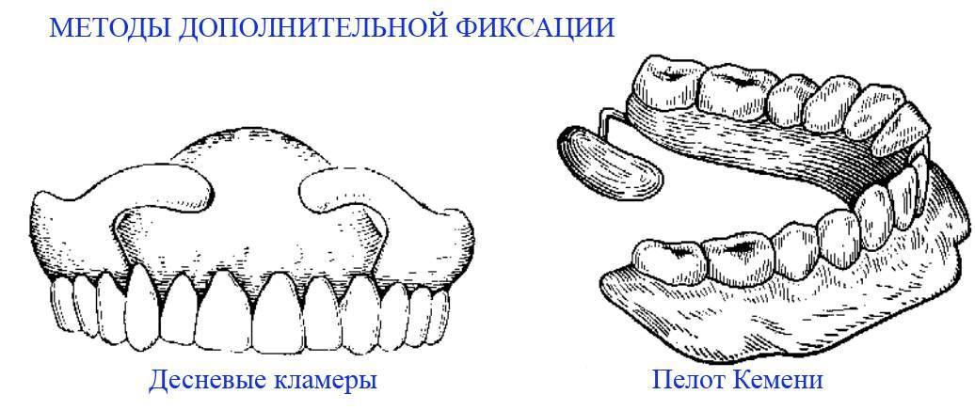

Slide 8
Этапы изготовления съемных протезов.
1. Этапы изготовления
Изготовление съемных пластинчатых протезов при полном отсутствии зубов состоит из следующих клинических и лабораторных этапов
Клинический этап
Лабораторный этап
1. получение анатомических слепков с челюстей при помощи стандартных ложек и слепочных материалов
1. Изготовление вспомогательных гипсовых моделей челюстей и индивидуальных ложек.
2. Припасовка индивидуальных ложек и получение функциональных слепков с челюстей
2. Изготовление рабочих гипсовых моделей челюстей и базисов из воска, или из пластмассы, с окклюзионными валиками из воска.
3. Определение центрального соотношения челюстей
3. Гипсовая модель в артикуляторе, подбор и постановка искусственных зубов и моделирование восковой композиции протеза
4. Проверка конструкции протеза в полости рта пациента; при необходимости корректировка
4.Окончательное моделирование восковой конструкции протеза. Гипсовка модели с восковыми протезами в кювету. Выплавление воска, формование пластмассой, прессованию. Полимеризация и выемка протеза из кюветы. Отделка и полировка протеза
5. Наложение протеза
5. Окончательная полировка протеза.

Slide 9
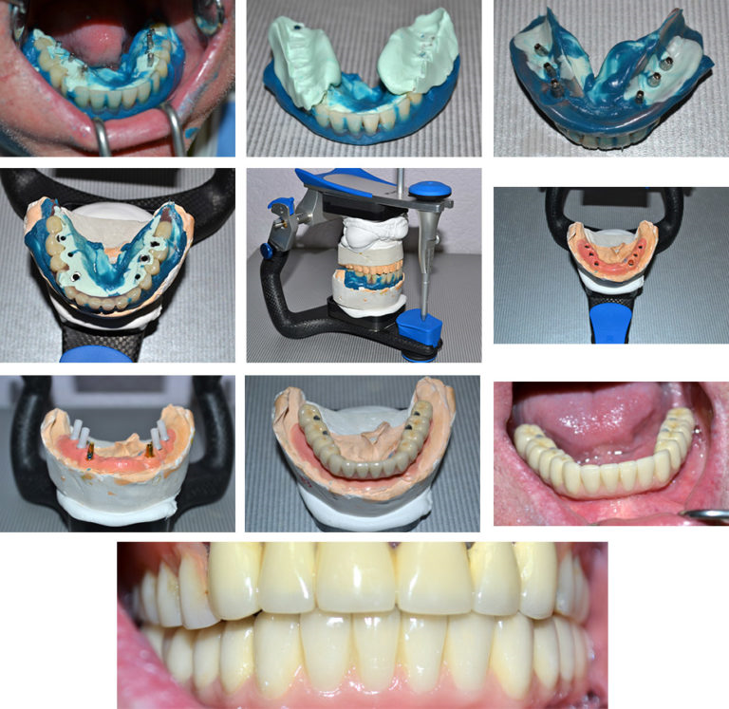

Slide 10
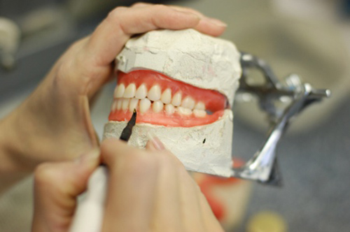

Slide 11
Адаптация к съемным протезам.
Адаптация больного к зубным протезам является проблемой, решение которой может определять успех всего лечения.
Зубной протез является инородным телом в полости рта и сильным раздражителем для рецепторов слизистой оболочки. импульсы раздражения передаются в ЦНС, к центрам слюноотделения, речи, моторики жевательных мышц, в результате чего усиливается саливация, нарушается речь, жевание и глотание, появляются позывы на рвоту. Процесс адаптации развивается постепенно, и выражается в восстановлении нормальной саливации, речи, жевания, глотания, и др. Постепенно исчезает и восприятие протеза как инородного тела

Slide 12
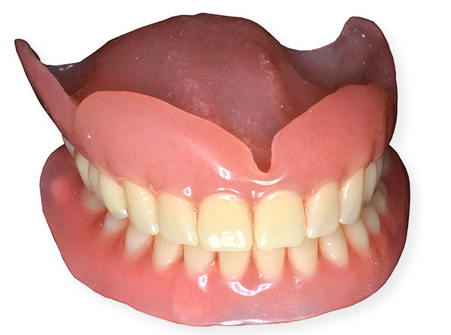

Slide 13
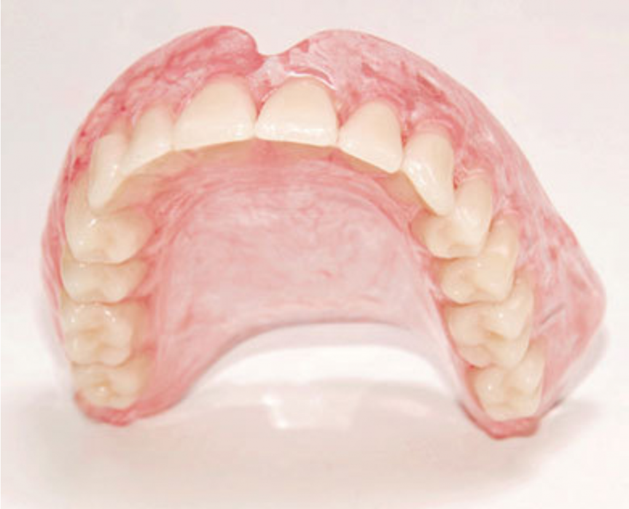

Slide 14
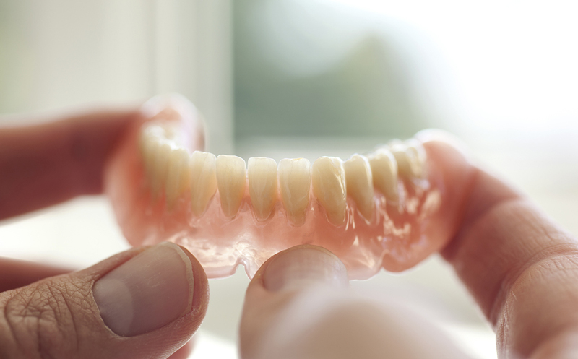

Slide 15
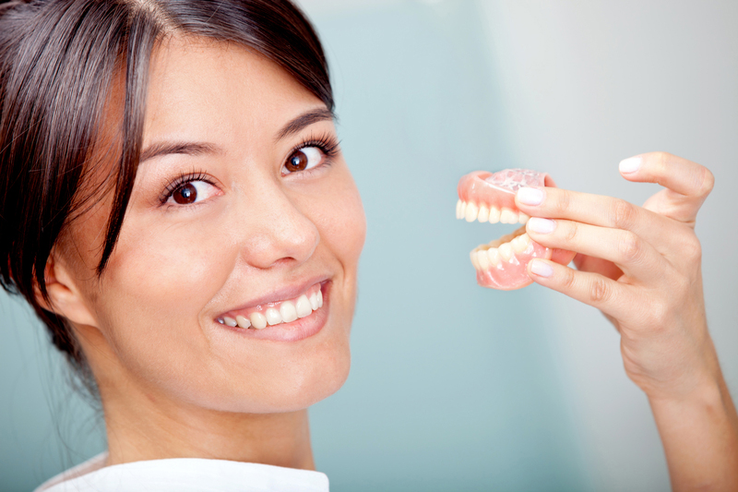

Slide 16
